Slide 1
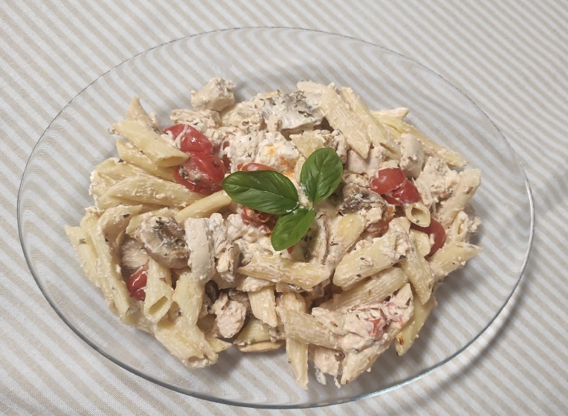
Desafio ASS 2023/2024
“Receitas Sustentáveis, têm Tradição”
https://alimentacaosaudavelesustentavel.abaae.pt/receitas-sustentaveis/

Slide 2
Desafio ASS 2023/2024
“Receitas Sustentáveis, têm Tradição”
TÍTULO DA RECEITA: Massa da família Temtem
INGREDIENTES:
500mg de massa previamente cozida e temperada a gosto
500mg de peito de frango previamente cozido e temperado a gosto
250mg de cogumelos frescos
2 embalagens de queijo feta
500 mg de tomate cherry
Azeite q.b.
Orégãos q.b.
https://alimentacaosaudavelesustentavel.abaae.pt/receitas-sustentaveis/

Slide 3
Desafio ASS 2023/2024
“Receitas Sustentáveis, têm Tradição”
PROCEDIMENTOS:
1º) Num tabuleiro adicionar um fio de azeite e colocar o queijo feta;
2º) Juntar o tomate cherry, já cortado em metades e os cogumelos frescos já laminados;
https://alimentacaosaudavelesustentavel.abaae.pt/receitas-sustentaveis/

Slide 4
Desafio ASS 2023/2024
“Receitas Sustentáveis, têm Tradição”
PROCEDIMENTOS:
3º) Voltar a adicionar um fio de azeite e finalizar com orégãos a gosto;
4º) Levar ao forno a 150ºC aproximadamente durante 30 minutos;
https://alimentacaosaudavelesustentavel.abaae.pt/receitas-sustentaveis/

Slide 5
Desafio ASS 2023/2024
“Receitas Sustentáveis, têm Tradição”
PROCEDIMENTOS:
5º) Retirar do forno e misturar todos os ingredientes;
6º) Por fim, juntar a massa e o frango previamente cozinhados, misturar novamente e voltar a adicionar orégãos a gosto.
Bom apetite!
https://alimentacaosaudavelesustentavel.abaae.pt/receitas-sustentaveis/

Slide 6
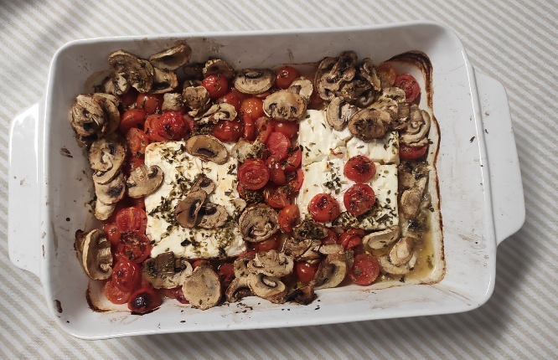
Desafio ASS 2023/2024
“Receitas Sustentáveis, têm Tradição”
Bom apetite!
https://alimentacaosaudavelesustentavel.abaae.pt/receitas-sustentaveis/

